Slide 1
Неформальна субкультура
Підготував учень 9 – Г класу
Хобта Вячеслав

Slide 2
Зміст
Вступ
Історія терміна
Причини формування субкультури
Деякі приклади неформальної субкультури
Висновок

Slide 3
Вступ
Субкультура — сукупність культурних зразків, тісно пов'язаних з домінантною культурою і у той же час відмінних від неї.

Slide 4
Історія терміна
У 1950 році американський соціолог Девід Райзмен в своїх дослідженнях вивів поняття субкультури як групи людей, які навмисно обирають стиль і цінності. Більш ретельний аналіз явища і поняття субкультури провів Дік Хебдідж у своїй книзі «Субкультура: значення стилю». На його думку, субкультури приваблюють людей зі схожими смаками, яких не задовольняють загальноприйняті стандарти і цінності.
Француз Мішель Мафессолі у своїх працях використовував поняття «міські племена» для позначення молодіжних субкультур. Віктор Дольник в книзі «Неслухняне дитя біосфери» використовував поняття «клуби».
У СРСР для позначення членів молодіжних субкультур використовувався термін «Неформальні об'єднання молоді», звідси жаргонне слово «неформали». Для позначення субкультурної спільноти іноді використовується жаргонне слово «тусовка».

Slide 5

Причини формування субкультури
Групи субкультур формуються через потребу втечі від загалу і намагаються знайти нове значення речей — вони постають з колективної і майже стихійної потреби по-новому визначити щось важливе для суспільства. Люди у пошуках розв'язань знаходять інших із подібними проблемами і починають усвідомлювати, з якою субкультурою вони хочуть себе ідентифікувати. Долучатися до неї чи ні — то справа кожного зокрема. Адже слід зважити на можливість остракізації з боку загалу.
Щоб вирішити суперечності в основній культурі, якщо вона вже не забезпечує наступне покоління дієвою ідеологією, субкультура набирає форми у власній музиці, моді та ритуалах, які здатні творити. Теорія просотування стверджує: напрямки творяться на вершині суспільної структури, а потім «просотуються» на інші рівні. Наприклад, вершиною структури можуть бути модельєри, моделі, рекламні агентства та відомі особистості. Молодь отримує інформацію з телепередач про моду, музичних кліпів та журнальних реклам.

Slide 6
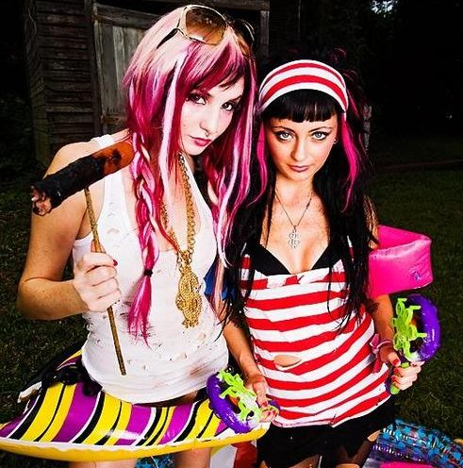
Деякі приклади неформальної субкультури
бітники
хіп-хоп
готи
хіпі
панки
скінхеди
Емо

Slide 7

Бітники
«Бітники» — («розбите покоління») — назва групи американських письменників, які прийшли в літературу в 1950-их роках і стали виразниками нонкомформістських настроїв.
«Класичним» образом бітника є довговолосий бородань у латаних штанах, що обожнює джазову музику, захоплюється літературою та філософією, мандрує дорогами Америки, вживає наркотики, користується спеціальним жаргоном.
Бути бітником означає усвідомлювати свою самотність та вважати її нормою

Slide 8
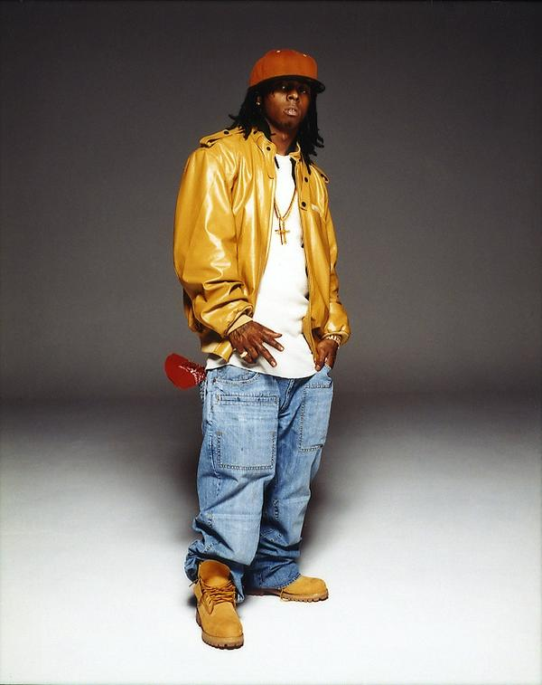
Хіп-хоп
Хіп-хоп (англ. Hip-hop) — молодіжна культура, яка з`явилась в США в кінці 1970-х в середовищі афроамериканців. Включає в себе 4 основні елементи: діджеїнг, графіті, емсіінг (реп), брейкінг. Також часто 5-им основним елементом вважається вуличне знання (knowledge). До початку 1990-х рр. хіп-хоп став частиною молодіжної культури у багатьох країнах світу. Хоч вищеперелічені елементи разом складають хіп-хоп як субкультуру, вони живуть окремим життям. Сьогодні бі-бої рідко танцюють під реп, графіті малюють вже далеко не тільки репери. Тому в наш час хіп-хоп часто асоціюється в першу чергу зі стилем музики.

Slide 9
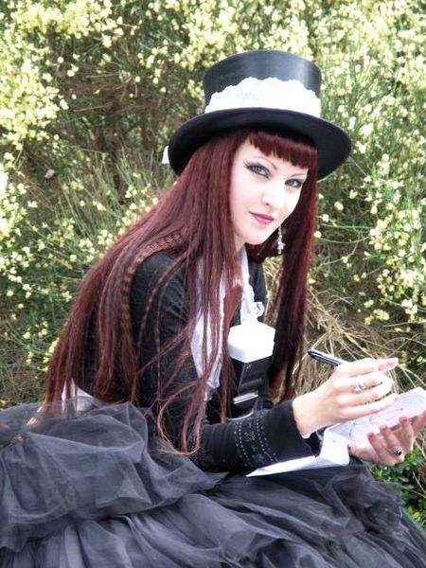
Готи
Готи — представники готичної субкультури, натхненні естетикою готичного роману, естетикою смерті, готичної музики й відносять себе до готик-сцени. Представники руху з'явилися на початку 1980-их років під впливом готичної сцени. Панківський епатаж готи спрямували в русло пристрасті до вампірскої естетики, до темного погляду на світ.

Slide 10
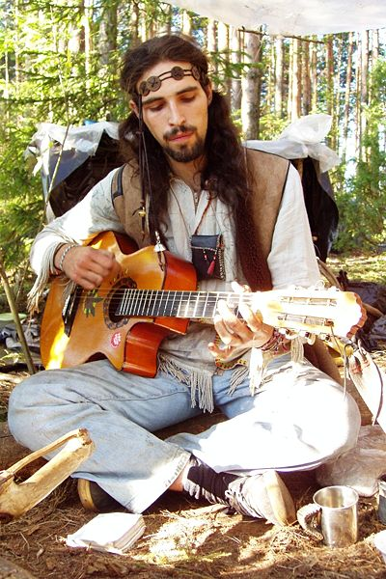
Хіпі
Хіпі — міжнародний молодіжний рух, виник у 1965 році у Сан-Франциско у контексті лібералізації і демократизації традиційного суспільства, один з найяскравіших проявів контркультури, мав пацифістське забарвлення, склав великий вплив на мистецтво, особливо рок-музику, з ним пов'язані такі поняття, як сексуальна революція, психоделічна революція. Занепав на початку 1970-их років, перетворившись на одну з субкультур. Був одним із символів епохи. Його учасники називали себе «Поколінням квітів, Дітьми квітів, Love Generation».

Slide 11
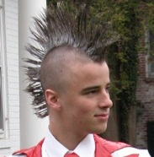
Панки
Панки — покоління молодих людей на рок-естраді. Провідною інтонацією їхніх виступів став різкий протест проти будь-яких моральних і звичаєвих правил. Це відбилося насамперед на характері їх музики - панк-року (постійна зміна інтонації, надмірне використання ударних інструментів, переважання ритму над мелодією). Шокував глядачів і зовнішній вигляд виконавців.

Slide 12
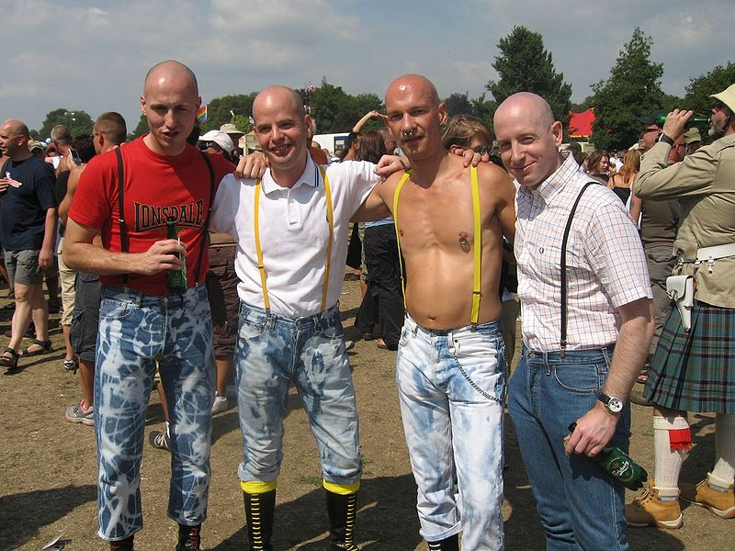
Скінхеди
Скінхеди — є членами субкультури, що виникла серед робочого класу, та молодих людей у Сполученому Королівстві в 1969 році, а потім поширились на інші частини світу. Названі на ім'я стрижені або наголо голені голови, перші скінхеди були сильно залежні від Вест-Індії(зокрема Ямайки)грубі хлопчики з точки зору моди, музики,і способу життя. Спочатку субкультура була заснована на цих елементах, а не політики і раси. Політичний спектр в бритоголових коливається від ультраправих, до вкрай лівих, хоча багато скінхедів є аполітичними.

Slide 13

Емо
Емо— молодіжна субкультура, яка утворилась на базі прибічників однойменного музичного жанру.
Найпоширеніша субкультура серед підлітків 13-17 років (хоча іноді трапляються й старші прихильники). Головне для представників цієї субкультури - емоції. І вони черпають їх звідусіль - із музики, книг, кіно. Часто в емо-музиці переважає крик («скрім»), плач, вереск.

Slide 14
Висновок
Отже, субкультура є важлива складова у нашому житті. У цій презентації ми розглядали неформальну субкультуру, али ще існують інші види, які можливо більше характеризують нас.

